Slide 1
Мәселенің ауқымы және суицидтің қауіпті факторлары
№ 2 сабақ

Slide 2

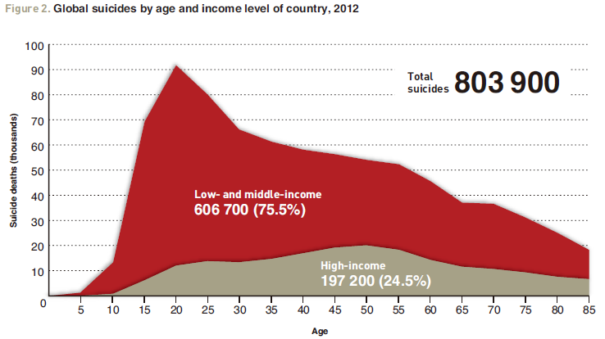
МӘСЕЛЕНІҢ АУҚЫМДЫЛЫҒЫ
• Бүкіл әлемде жыл сайын суицид салдарынан 800 000 адам өлімі орын алады
• Әрбір 40 секунд сайын бір адам қайтыс болады
Суицид
2 сурет. Елдердің кіріс деңгейі мен жас шамасына қарай өз-өзіне қол жұмсау дың жаһандық ауқымдағы кесіндісі , 2012 жыл
40 секунд
сайын …
Өз-өзіне қол жұмсаудың жалпы саны
Суицид нәтижесіндегі өлімдер (мың)
Табыс деңгейі төмен және орташа елдер 606 700 (75,5%)
Өзіне-өзі қол жұмсау салдарынан біреу өледі
Табыс деңгейі жоғары елдер 197 200 (24,5%)
Әрекет ететін
уақыт жетті
Возраст
Қолдау көрсетіңіз және пестицидтер мен өзін-өзі өлтірудің басқа құралдарына қол жетімділікті шектеңіз
Дерек көзі: Суицидтің алдын алу: жаһандық шұғыл міндет, БДҰ (ВОЗ) 2014 жыл

Slide 3
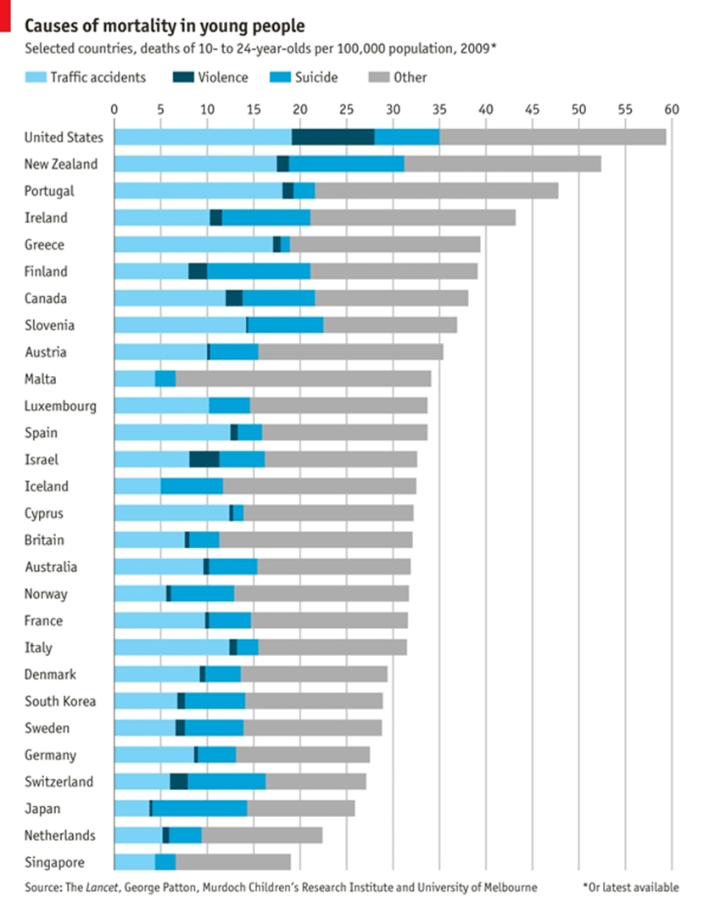
ЖАСТАР
Жастар өлімінің себептері
100000 адамға 10-24 жастағы жастар өлімінің саны келтірілген елдер таңдалған , 2009 жыл*
• Бүкіл әлемде 15-29 жастағы жастар арасында жалпы адам өлім санының 8,5% -ы суицид салдарынан болады
• Суицид 15-19 жастағы жастар арасында өлімнің негізгі себептерінің ішінде екінші орын алады
• Суицид салдарынан қайтыс болған әр жас адамның өліміне 100-ден 200-ге дейін суицидтік әрекет сәйкес келеді
Жол-көлік оқиғалары
Зорлық-зомбылық
Суицид
Басқа
АҚШ
Жаңа Зеландия
Португалия
Ирландия
Греция
Финляндия
Канада
Словения
Австрия
Мальта
Люксембург
Испания
Израиль
Исландия
Кипр
Британия
Австралия
Норвегия
Франция
Италия
Дания
Оңтүстік Корея
Швеция
Германия
Швейцария
Жапония
Нидерланды
Сингапур
Дерек көзі: «Ланцет» журналы, Джордж Паттон, балалар мәселесі бойынша Мэрдок ғылыми-зерттеу институты және Мельбурн университеті
* Немесе жаңа қол жетімді деректер
Notes:
Примечание: фактическое количество самоубийств и попыток самоубийства превышает количество, указываемое статистическими данными

Slide 4

ЖАСТАР
• Жыл сайын 5 жасөспірімнің 1-і суицид жасау туралы ойлайды
• 15 жастағылардың 5%-ға жуығы өз өмірінде өз-өзіне қол жұмсауға әрекет жасап көрген
ТӘЖІРИБЕЛІК ӘСЕРІ
25 оқушыдан тұратын сыныпта ең болмаса бесеуі суицид туралы шынайы ойлаған және оның ішінде ең болмағанда біреуі өз- өзіне қол жұмсауға әрекет жасап көрген
(өмір бойында).

Slide 5
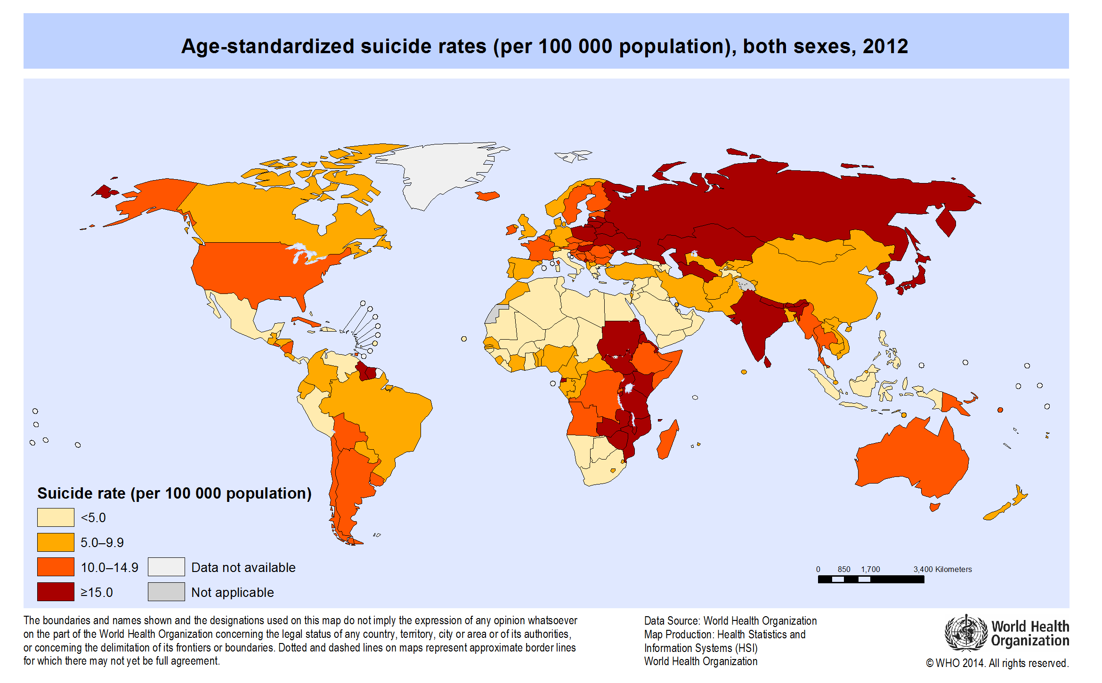
ҚАЗАҚСТАНДАҒЫ СУИЦИД
• Қазақстанда суицид әлеуметтік және қоғамдық денсаулық сақтау салаларында маңызды мәселе болып табылады
• БДҰ Қазақстанды суицид деңгейі ең жоғары елдер қатарына енгізді (100000 тұрғынға 15 тен аса суицид фактісі)
(23.8 :100000 , 2012 ж.)
Уровни суицидов в разрезе возраста (на 100000 жителей), оба пола, 2012 год
Уровень суицидов (на 100000 жителей)
Данные отсутствуют
Не применимо
Границы и названия, указанные и обозначения, использованные в данной карте, не подразумевают выражения любого мнения любого рода со стороны Всемирной Организации Здравоохранения касательно юридического статуса любой страны, территории, города или района или его органов власти, или касательно делимитации их границ или пределов. Точечные и пунктирные линии на картах представляют собой приблизительные границы, в отношении которых все еще нет полного соглашения.
Источник карты: Всемирная Организация Здравоохранения
Карта изготовлена отделом статистики и информационных систем здравоохранения
Всемирная
Организация
Здравоохранения
ВОЗ 2014 год. Все права защищены

Slide 6
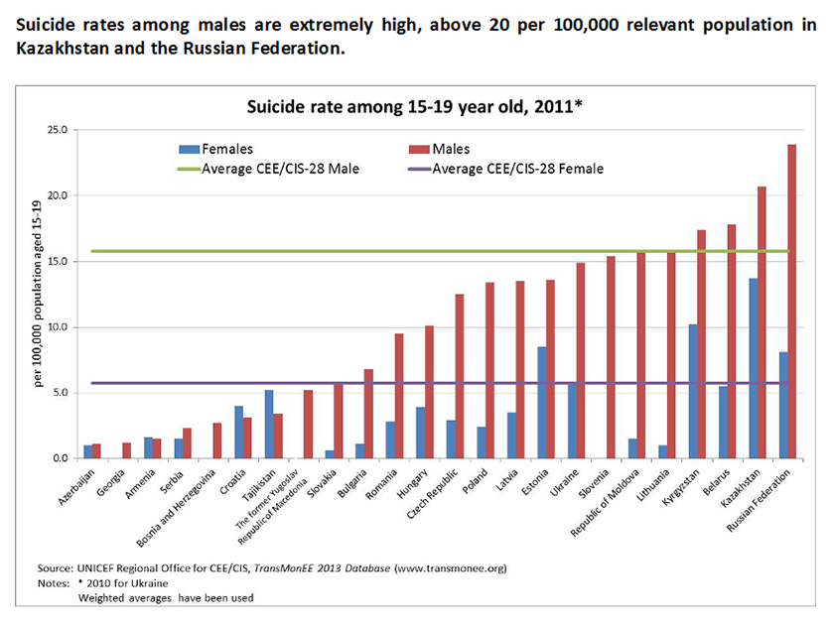
ҚАЗАҚСТАНДАҒЫ ЖАСТАР
Қазақстан жастар (15-24 жас аралығындағы) өлімі бойынша ТМД, Орталық және Шығыс Еуропа елдері арасында 2 орын алады. Қазақстандағы жігіттер (2008 ж.3258 адам) мен қыздардың (2008 ж. 1287 адам) өлімі бойынша көрсеткіш осы өңірдегі орташа көрсеткіштен 2 есе жоғары
Қазақстан мен Ресей Федерациясында ер адамдар арасындағы суицид деңгейі аса жоғары болып табылады, 100000 тұрғынға 20-дан астам өлім сәйкес келеді
15-19 жастағы жасөспірімдер арасындағы суицид деңгейі, 2011 жылы*
Ерлер
Әйелдер
Әзірбайжан
Грузия
Армения
Сербия
Босния және Герцеговина
Хорватия
Тәжікстан Бұрынғы Югославия Республикасы Македония
Словакия
Болгария
Румыния
Венгрия
Чехия Республикасы
Польша
Латвия
Эстония
Украина
Словения
Молдова Республикасы
Литва
Қырғызстан
Беларусь
Қазақстан
Ресей Федерациясы
ОШЕ/ТМД б/ша орташа – 28 ер адам
ОШЕ/ТМД б/ша орташа – 28 әйел
15-19 жастағы 100000 тұрғынға
Дерек көзі: ЮНИСЕФ-тің ОШЕ/ТМД бойынша аймақтық кеңсесі, “Trans/MonEE мәліметтер қоры,2013 жыл (www.transmonee.org)
Ескерту: *2010 жыл Украина үшін
Орта есеппен алынған көрсеткіштер пайдаланылды

Slide 7
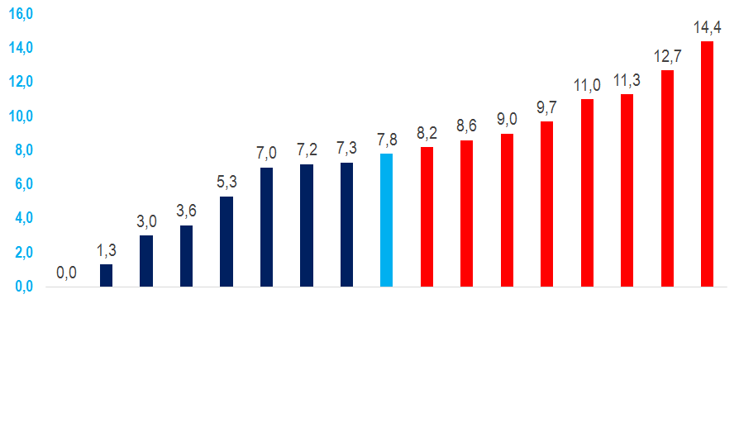
2014 ж. 10 айындағы өңірлер бойынша 9-18 жас арасындағы суицид деңгейі
(осы жас аралығындағы 100 000 адамға шаққандағы коэффициент)
(ҚР Бас прокуратурасы мен ҚР БҒМ деректерінің негізіндегі талдау)
БҚО
ОҚО
СҚО
ШҚО
Астана қ.
Алматы қ.
Ақтөбе облысы
Ақмола облысы
Атырау облысы
Алматы облысы
Жамбыл облысы
Қостанай облысы
Қазақстан Республикасы
Павлодар облысы
Қызылорда облысы
Маңғыстау облысы
Қарағанды облысы

Slide 8
ҚАЗАҚСТАНДАҒЫ ЖАСТАР
«Қазақстандағы суицид пен суицидке бару әрекетінің таралуының тәуекел факторы мен тереңде жатқан себептері және одан қорғауды зерттеу» (15-19 жас аралығында орта мектептердің 3000 оқушысы) келесілерді көрсетті:
таңдалған оқушыларды зерттеу/сұхбат жүргізілгенге дейін олардың 1,5%-ның суицид қадамдарын жасағанын;
таңдалған оқушылардың 2,5%
екі апта бұрын суицид туралы шынайы ойлағанын көрсетті.
Зерттеуді ЮНИСЕФ сайтынан жүктеп алуға болады: www.unicef.kz/ru/news/item/651

Slide 9
МИФ:
суицидті ешкім тоқтата алмайды, ол міндетті түрде орын алады
МИФ:
суицидті тек мамандар тоқтата алады
ФАКТ:
Егер дағдарыстағы адам қажетті көмек алса, болашақта ол өз-өзіне қол жұмсамауы мүмкін
ФАКТ:
суицидтің алдын алу кез келген адамның ісі болып табылады, кез келген адам суицид қасіретін тоқтатуға көмектесе алады
МИФ:
Адам өз-өзіне қол жұмсаймын деп шешкеннен кейін. ешкім оны тоқтата алмайды
ФАКТ:
Суицид тоқтатуға келетін өлім түріне жатады, кез келген жағымды әрекет адам өмірін құтқара алады
Дерек көзі: QPR, Сұрақ қой, сендір және бағытта

Slide 10

Жақсы жаңалық...
СУИЦИДТІҢ АЛДЫН АЛУҒА БОЛАДЫ!!!

Slide 11
Мен суицид жасауға бейім оқушыларды қалай анықтай аламын?

Slide 12
СУИЦИД ҚАУІП-ҚАТЕРІ: НЕГІЗГІ ТҮСІНІКТЕР
ҚАУІП-ҚАТЕР ФАКТОРЫ дегеніміз не?
Қауіп -қатер факторы-
жеке тұлғаның қандай да бір қасиеті, ерекшелігі немесе аурудың, травманың даму ықтималдығын арттыратын сырттан келетін қандай да бір әсер (БДҰ)

Slide 13
ҚАУІП-ҚАТЕРДІҢ КЕҢ ТАРАЛҒАН ФАКТОРЛАРЫ
• АЛДЫҢҒЫ ЖАСАҒАН СУИЦИДТІК ӘРЕКЕТТЕР
  өз-өзіне қол жұмсаудың ең жоғарғы көрсеткіші
• КӨҢІЛ КҮЙІНІҢ БҰЗЫЛУЫ ЖӘНЕ БАСҚА ПСИХИКАЛЫҚ БҰЗЫЛУЛАР
  Өз-өзіне қол жұмсауға жас кезінде көбіне бақылаусыз қалған, психикалық денсаулығындағы мәселелері бар адамдардың 90 % барады. Бірнеше ауытқулардың қатар келуі (коморбидтілік)
• АЛКОГОЛЬ ЖӘНЕ ЕСІРТКІ
  Суицидалды ойдың суицидалды әрекетке айналуын жылдамдатуы мүмкін
Notes:
Примечание:
Прежние попытки самоубийства
Более чем 10% подростков совершали повторные попытки в течение первого года после первой попытки самоубийства (Хултен и другие, 2002 год)

Slide 14
ҚАУІП-ҚАТЕРДІҢ КЕҢ ТАРАЛҒАН ФАКТОРЛАРЫ
• БАЛАЛЫҚ ШАҚТАҒЫ ЗОРЛЫҚ-ЗОМБЫЛЫҚ / ҚАРАУСЫЗ ҚАЛУЫ
Балалық шақтың жайсыз естеліктері (эмоционалдық, физикалық және сексуалдық зорлық) өз-өзіне қол жұмсау қатерін 2 – 5 есе арттырады
• ОТБАСЫНДАҒЫ СУИЦИД ОҚИҒАСЫ ЖӘНЕ/НЕМЕСЕ ОТБАСЫНДАҒЫ ПСИХИКАЛЫҚ ДЕНСАУЛЫҚ МӘСЕЛЕЛЕРІ
Генетикалық себептерден басқа суицидтік мінез-құлық отбасылық психопатологиямен байланысты, соның ішінде-нашақорлық, тұлғаның аффективті, невротикалық бұзылулары.
Отбасындағы суицидалды мінез-құлық жағдайлары-өз-өзіне қол жұмсау әлеуметтік жағдайлармен (яғни кедей және әділетсіз ата-ана, отбасылық зомбылық, балаларға күш көрсету және балалардың қараусыздығы) байланысты болуы мүмкін.
Notes:
Примечание:
НАСИЛИЕ/БЕЗНАДЗОРНОСТЬ В ДЕТСТВЕ:
Неблагоприятное детство в любой категории увеличило риск попытки самоубийства от 2 - до 5 раз. Оценка ACE указывает на сильную, дифференцированную связь с попыткой самоубийства во время детства/юности и зрелости (P <.001). Относительные доли риска совершения 1 или более попыток самоубийства составляли 67%, 64% и 80% в течение жизни, для взрослых и детей/подростков соответственно. (Шанта, 2001 год)
СЛУЧАИ САМОУБИЙСТВА В СЕМЬЕ И/ИЛИ ПРОБЛЕМЫ ПСИХИЧЕСКОГО ЗДОРОВЬЯ В СЕМЬЕ
Риск попытки самоубийства среди подростков и молодых взрослых, как правило, связан с семейной психопатологией, в частности, наркомания, аффективные, невротические и расстройства личности (Миттендорфер-Рутц и другие, 2008 год)
Риск попытки самоубийства, как правило, связан с семейным суицидальным поведением, прежде всего с попытками самоубийства в семье (2.3-5.8) (Миттендорфер-Рутц и другие, 2008 год)

Slide 15
БАСҚА ФАКТОРЛАР «МЫЛТЫҚТЫҢ ШҮРІППЕСІ» РЕТІНДЕ ӘРЕКЕТ ЕТУІ МҮМКІН
• СТРЕССТІК ЖАҒДАЙЛАР
  мектептегі мәселелер (үлгерім және/немесе тәртіп)
  отбасылық мәселелер немесе отбасындағы зорлық-зомбылық, қарым-қатынастағы қиыншылықтар, айырылысу
  буллинг (қудалау және қорлау)
  заңмен туындаған қиындықтар
• СУИЦИД ЖАСАУ ҚҰРАЛДАРЫНА ҚОЛЖЕТІМДІЛІК
• БАСҚА АДАМДАРДЫҢ ЖАСАҒАН СУИЦИДТЕРІНІҢ ӘСЕРІ (ЕЛІКТЕУ)
Notes:
Примечание:
СТРЕССОВЫЕ СИТУАЦИИ:
Наиболее частыми проблемами, лежащими в основе суицидального поведения среди подростков, являются трудности в отношениях с родителями, проблемы с друзьями и социальная изоляция (Хаутон и другие, 1996 год)
Жертвы суицида реже и меньше общаются со своими родителями, чем подростки из контрольной группы (Шаффер и другие, 2007 год)
Среди мальчиков частый буллинг и виктимизация связаны с последующими попытками совершения самоубийства и совершенными самоубийствами, но не после контроля поведения и симптомов депрессии; частая виктимизация среди девочек связана с последующими попытками совершения самоубийства и совершенными самоубийствами, даже после контроля поведения и симптомов депрессии. (Кломек, 2009 год)
ДОСТУП К СМЕРТОНОСНЫМ СРЕДСТВАМ:
Риск самоубийства в два - пять раз выше в семьях, владеющих оружием, для всех членов семьи, при этом относительный риск особенно высок для молодежи и людей с не выявленной психопатологией. (Барбер и Миллер 2014 год)
ВЛИЯНИЕ ДРУГИХ ЛЮДЕЙ, ПОКОНЧИВШИХ С СОБОЙ (ЗАРАЖЕНИЕ):
Представляется также, что самоубийство может быть спровоцировано — у молодежи предположительно уже с мыслями о суициде — воздействием известий о самоубийстве другого человека или, чтением о или просмотром самоубийства, изображенного в романтическом свете в книге, журнале или газете (Боллен и Филипс, 1982 год; Гулд и Шаффер, 1986 год; Хафнер и Шмидтке, 1989 год).

Slide 16

ҮМІТСІЗДІК
өзіне және өз болашағына қатысты теріс сенімдер мен пиғылдар жүйесі
          СИПАТТАМАЛАРЫ:
          • Пессимизм
          • Ағымдағы мәселенің уақытша екенін көруге қабілетсіздігі
          • Жайсыз оқиғада жауапкершілікті өзіне арту
          • Өзін өзгеге ауыртпалық ретінде сезіну
          • Өзін кінәлі сезіну, қатты ұялу
          • Жағдайдан шығудың жалғыз «шешімі» суицид болып көрінетін теріс көзқарас
Notes:
Примечание:
Стотленд Е. «Психология надежды». Джоссей-Басс; Сан-Франциско: 1969 год

Slide 17

ӨЗ-ӨЗІНЕ ҚОЛ ЖҰМСАУ ЖАҒДАЙЫН ТҮСІНУ
• Өзінің қиналғанын тоқтата алмайды
• Айқын ойлай алмайды
• Шешім қабылдай алмайды
• Қиындықтан шығар ешқандай жол көрмейді
• Ұйқыдан,тамақтан қалады әрі жұмыс істей алмайды
• Депрессиядан шыға алмайды
• Көңілсіздіктен құтыла алмайды
• Өзгеріс мүмкіндігін көре алмайды
• Өзін лайықты адам ретінде сезіне алмайды
• Басқа адамның назарын аудара алмайды
• Жағдайды басқаруға қол жеткізу мүмкіндіктерін
көре алмайды

Slide 18
Ескертуші БЕЛГІЛЕРДІ байқау
Notes:
Исследователи установили, что существуют некий вид сообщения о грядущем самоубийстве в качестве прелюдии к попытке совершения самоубийства. Следовательно, критически важно выявить некоторые из наиболее распространенных предупреждающих признаков.

Slide 19
МИФ:
Суицид туралы ойы бар адамдар өз жоспарын ортаға салмайды
МИФ:
Өз-өзіне қол жұмсау туралы айтатын адамдар олай жасамайды
ФАКТ:
Суицид туралы ойы бар адамдардың көпшілігі өз ниеті туралы қадам жасаудан бірер апта бұрын хабарлайды
ФАКТ:
Өз-өзіне қол жұмсау туралы сөз қылған адамдар өз-өзіне қол жұмсауға ұмтылуы не оны жасауы мүмкін
Дерек көзі: QPR, Сұрақ қой, сендір және бағытта

Slide 20
«Мен өлгенді қалар едім»
«Мен өз-өзіме қол жұмсаймын деп шештім»
ТІКЕЛЕЙ СӨЗБЕН АЙТЫЛАТЫН белгілЕР
«Мен өз-өзіме қол жұмсамақшымын»
«Егер (осы айтқандарым ) орындалмаса, мен өз-өзіме қол жұмсаймын»
«Мен мұны аяқтамақпын»
Дерек көзі: QPR, Сұрақ қой, сендір және бағытта

Slide 21
«Менің отбасыма менсіз жақсы болады»
«Мен өмірден шаршадым, мен енді былай өмір сүре алмаймын»
«Егер мен өлсем, ешкімнің ештеңесі кетпейді»
ЖАНАМА СӨЗБЕН АЙТЫЛАТЫН белгілЕР
«Жақын арада сіздер мен үшін алаңдамайтын боласыздар»
«Менің жай ғана кеткім келеді»
«Менің бұдан әрі өмір сүргім келмейді»
Дерек көзі: QPR, Сұрақ қой, сендір және бағытта

Slide 22
Қару сатып алу
Таблеткалар немесе басқа да суицид жасауға қажетті материалдар жинау фактісі
Жеке заттарын ретке келтіру
Жерлеуге әзірлену
Себепсізден себепсіз ашулану, күйгелектену және агрессиясын көрсету
МІНЕЗ-ҚҰЛЫҚТЫҚ белгілер
Қымбат (жүрегіне жақын) заттарын тарату
Есірткі немесе алкоголь, немесе тәуелділіктен сауыққаннан адамның біраз уақыттан соң қызығушылығының қайта оянуы
Дінге деген күтпеген қызығушылық немесе қызығушылы-ғын жоғалту
Дерек көзі: QPR, Сұрақ қой, сендір және бағытта

Slide 23
Тым ұзақ ұйқы немесе ұйқысыз-дық
Ойсыз әрекеттер немесе қатерлі әрекет түрлеріне қатысу
Әдеттегі әрекет түрлеріне қызығушылығының жоғалуы
Бағасының/
үлгерімінің жалпы төмендеуі
МІНЕЗ-ҚҰЛЫҚТАҒЫ белгілер
Дәлелді себептерсіз сабаққа қатыспау және жиі сабаққа келмеу
Ынтасының төмендеуі
Сыныптағы тәртібінің бұзылуы
Дерек көзі: Суицидтің алдын алу – Мұғалімдер мен басқа мектеп қызметкерлеріне арналған ресурс, БДҰ (2000 жыл), Суицидтің алдын алу жөніндегі Америка Қоры (www.afsp.org)

Slide 24

ӨЗІНІҢ ІШКІ ӘЛЕМІНДЕ ТҰЙЫҚТАЛУ
Сипаттамалары:
• Оқшаулануға бейімділігі
• Сүйікті ісінен бас тарту
• Мотивацияны жоғалту
• Заттарды қажетсіз деп қарау
• Өзін-өзі жек көру сезімі
• Белгілі бағытының жоқтығы/мақсатсыздық
Notes:
Стотлэнд Е. Психология надежды. Джоссей-Басс; Сан-Франциско: 1969 год

Slide 25

Бұл ескертуші белгілер мынандай жағдайларда маңызды сипатқа айналады. Егер мінез-құлқы …
… өзгерсе
… күшейсе
… және/немесе қайғылы немесе ауыр оқиғамен, біреуден айырылумен немесе өзгерістерге байланысты болса
Notes:
Увольнение или исключение из школы
Недавний нежеланный переезд
Потеря любого близкого родственника
Смерть супруга, ребенка или лучшего друга, особенно в результате самоубийства
Диагностирование серьезного или смертельного заболевания
Внезапная неожиданная потеря свободы/страх наказания
Ожидаемая потеря устойчивого финансового положения
Потери любимого врача, консультанта или учителя
Боязнь стать обузой для других

